Slide 1
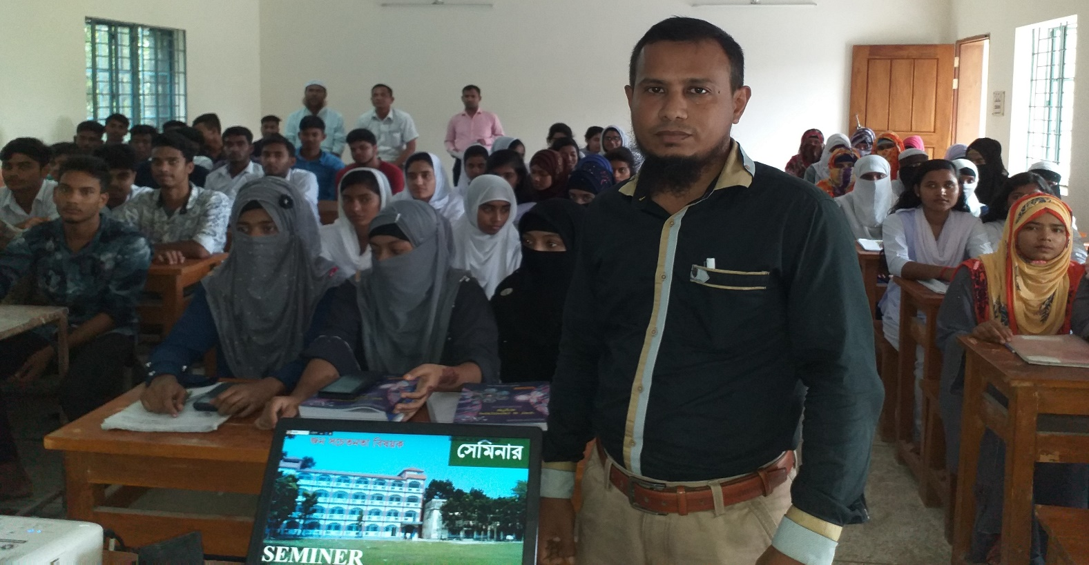
A S M Tawhidour Rahman ASSISTANT PROFESSOR at Zoology Bangabandhu College BOILMARI - FARIDPUE

Slide 2
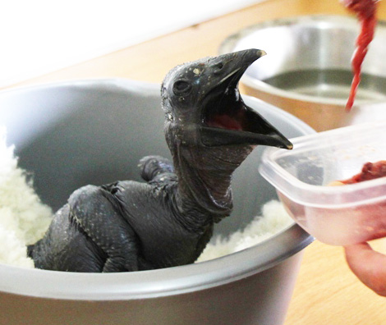
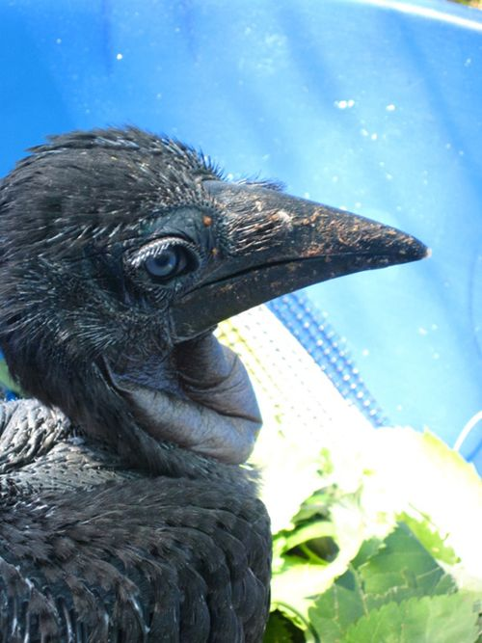
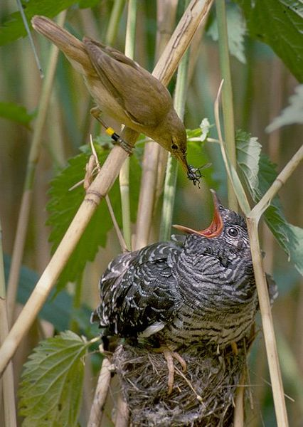
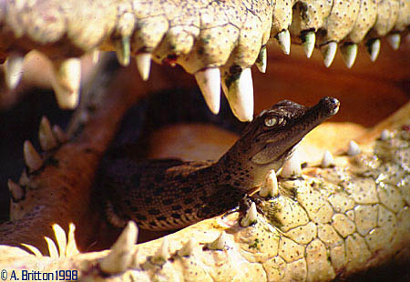

Slide 3
THE PRESENTATION ABOUT ANIMAL BEHAVIOR
সহজাত আচরণ
Innate behaviour
বৈশিষ্ট্য:

Slide 4
FIGHTING BEHAVIOUR
বিবাদসূলভ আচরণ

Slide 5
PARENTAL CARE OF FISH
অপত্য লালন

Slide 6
PARENTAL CARE OF MONKEY’S
অপত্য লালন

Slide 7
WEB SPINNING OF SPIDER

Slide 8
MIGRATION OF BIRDS
অভিপ্রয়ান আচরণ

Slide 9
TYPES OF INSTINCT BEHAVIOUR
FOOD SEEKING

Slide 10
ESCAPE BEHAVIOUR

Slide 11
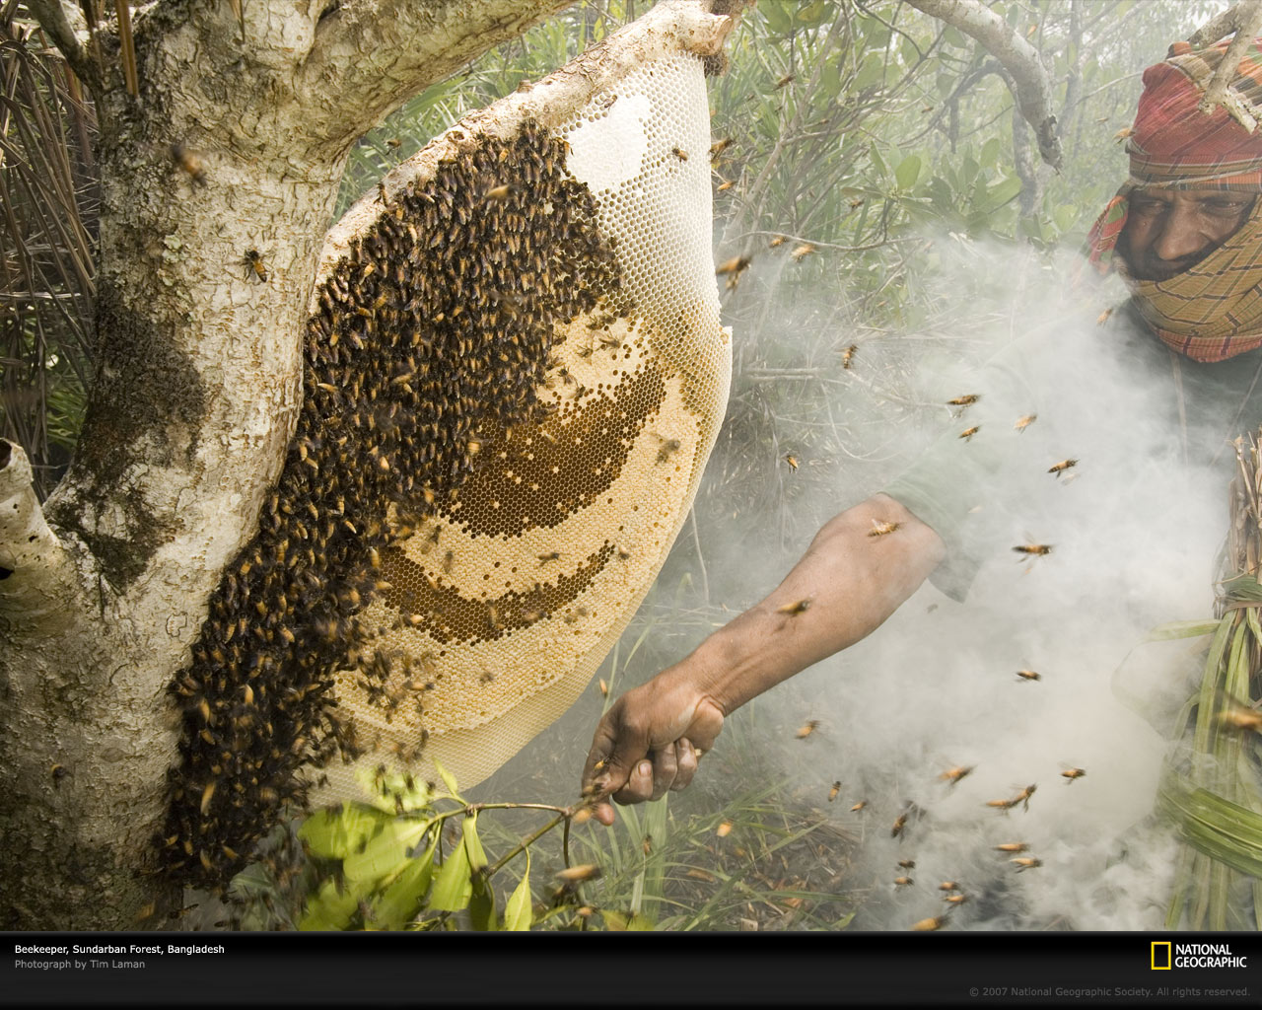
SOCIAL BEHAVIOUR

Slide 12
LEARNING BEHAVIOUR শিখন আচরণ

Slide 13
LEARNING BEHAVIOUR শিখন আচরণ

Slide 14
REFLEX ACTION

Slide 15
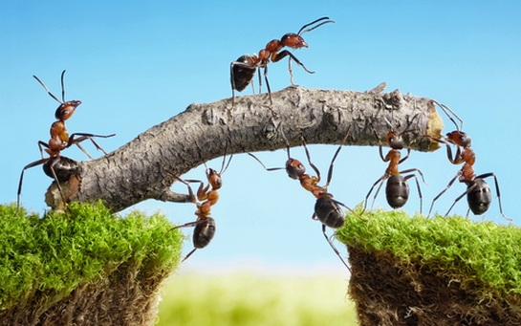
THANK YOU

